Slide 1
Mis^{th}s^{e}ing
Piece
ミッシング・ピース

Slide 2





あらゆる場面を 最高の瞬間に変えるワイン🍷
concept
“ミッシング・ピース”
競争の激しい市場で抜群のアピール力を発揮するワイン
ユニークなセールス・ポイント
・人目を惹きつける洗練された
ボトル・デザイン
・高い品質＆お求めやすい価格
・マス・マーケット向けに特化して
開発されたワイン
お約束
・ミッシング・ピース（最後のピース）で、あらゆる場面が“完成”され、
最高の思い出に！

Slide 3
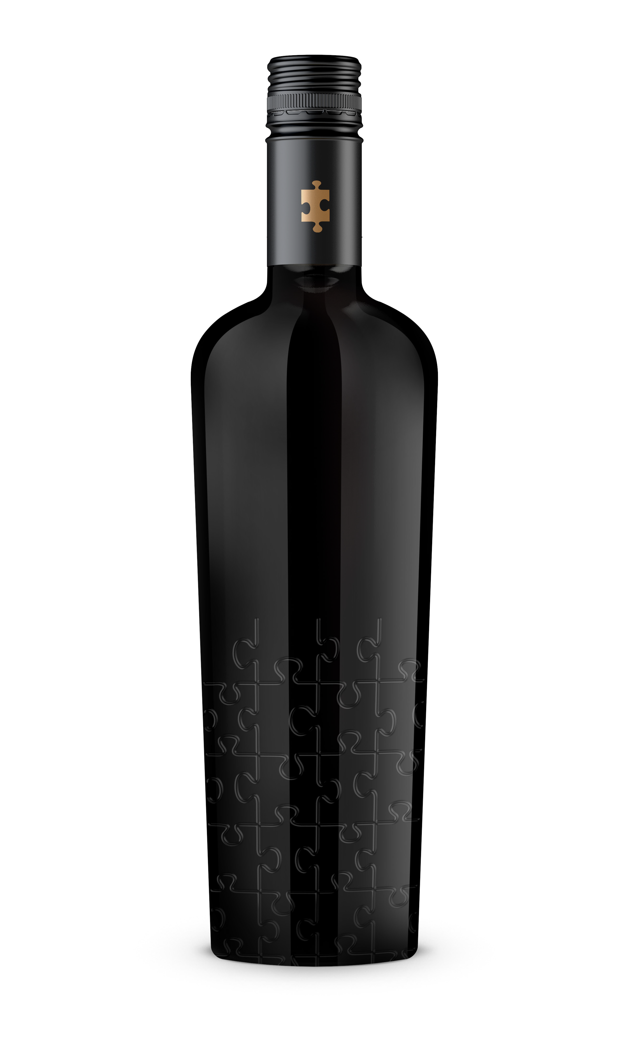
“売れる”デザイン
bottle
ユニークなボトル・デザイン
パズルのピースが浮き彫りになった、人目を引く洗練されたボトル。店の目立つ棚に並べてもらいやすい。
マス・マーケットへのアピール力
高級感のある美しさと手に取りやすい価格を両立。
3種類の展開
赤、白、ロゼの3種があり、顧客の多様なニーズに対応。
安定の品質
満足感を与える高い品質が、リピート購入を保証。

Slide 4
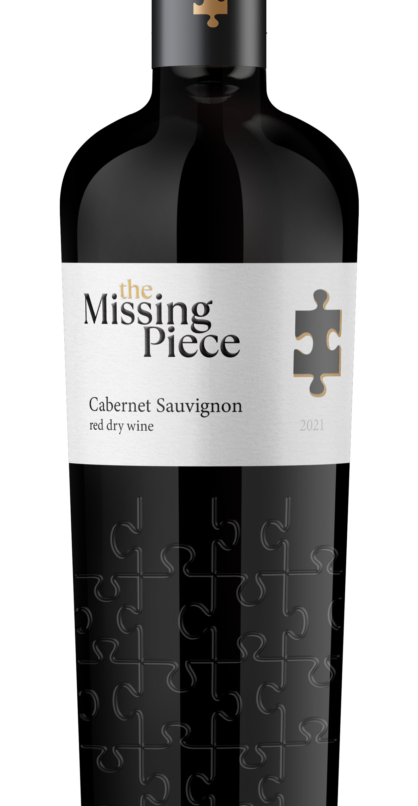
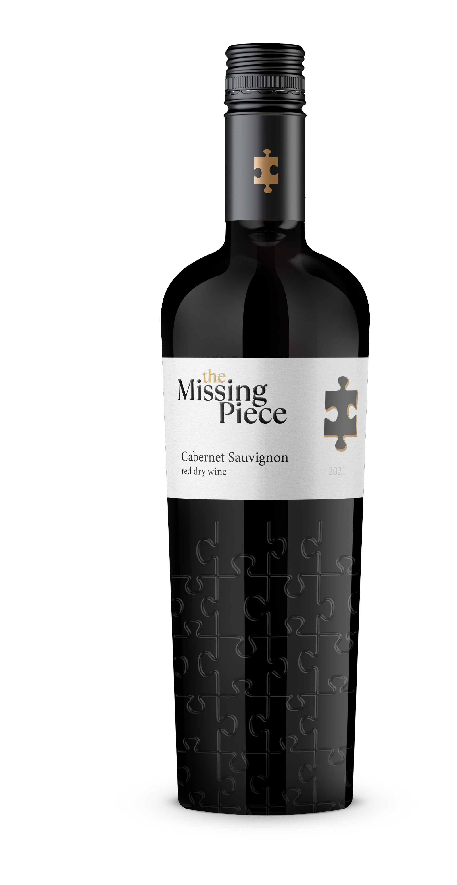

消費者ニーズへの 対応
target
コア・オーディエンス:
手頃な贅沢感を求めるミレニアル世代とX世代
目立つ、共有可能な製品を高く評価するインフルエンサー
マーケット・トレンド:
手頃な価格帯の高品質ワインに対する需要の高まり
実用性だけでなく、感情的なつながりを提供する製品を求める消費者

Slide 5
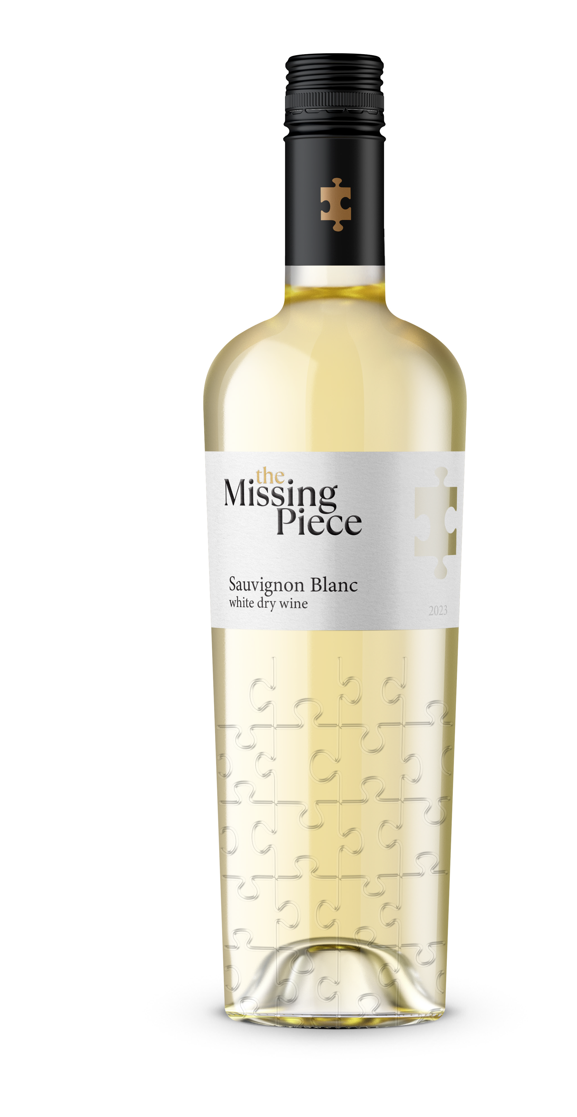
有益な パートナーシップ
value
小売の利点:
特徴的なパッケージにより高い認知度とセルスルー率を実現
スーパーマーケット、ワイン専門店、オンライン・プラットフォームなど、幅広い用途に適合
市場でのポジション:
プレミアムとエントリーレベルの間に位置し、顧客の裾野を最大限に広げる
収益の成長可能性 全チャネルで高い利益率と高い回転率が見込まれる

Slide 6

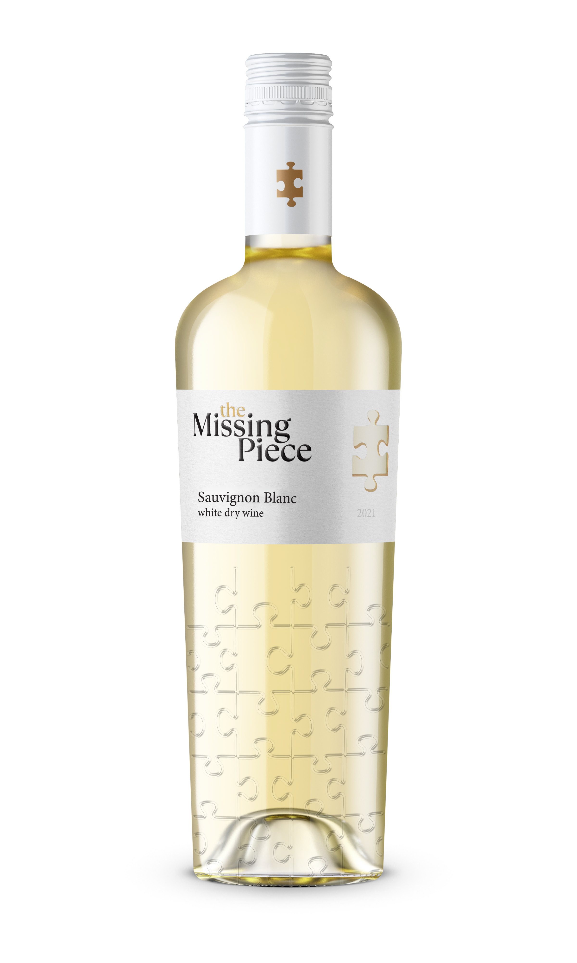
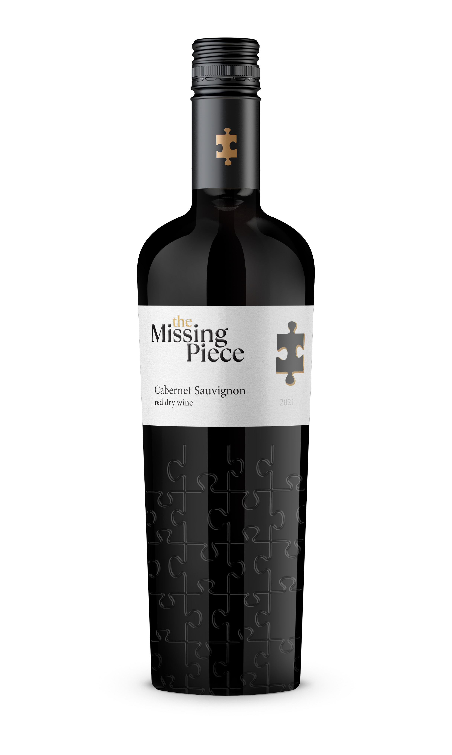
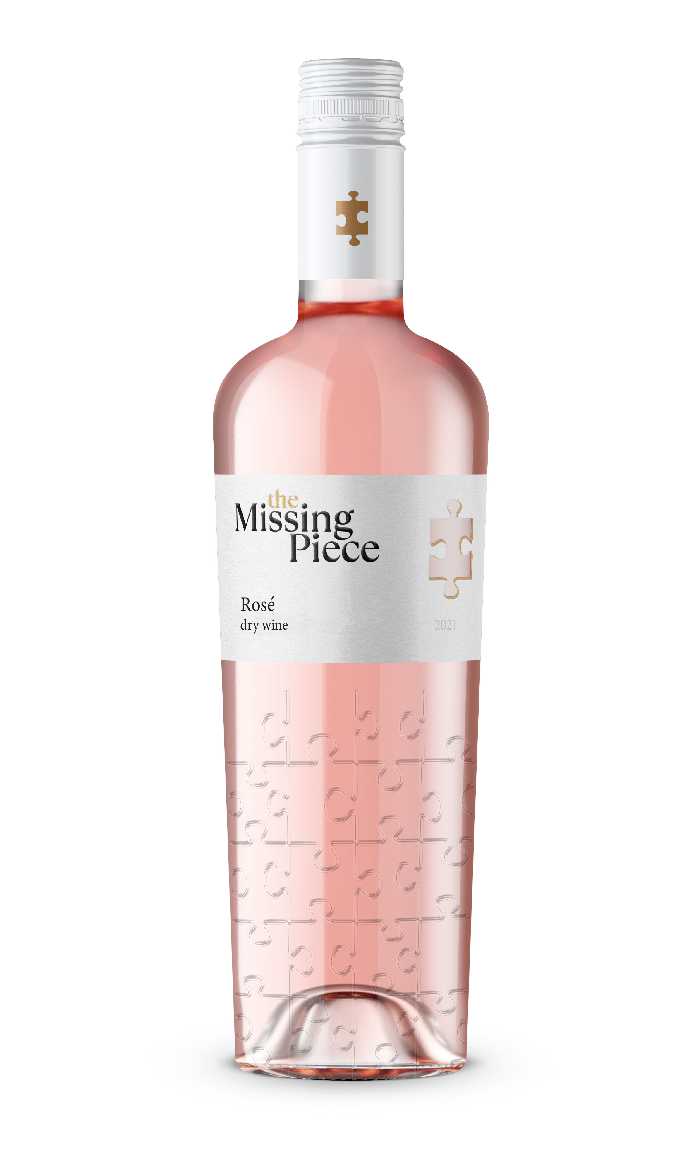
消費者の愛着心を 高める
campaign
マーケティング戦略:
消費者の心に訴えかけるエモーショナル・ブランディング: 人生の大切な瞬間をフォーカスする
ワイン愛好家や催しをターゲットにしたデジタル・キャンペーン
店頭でのプロモーションと注目されるインパクトのあるディスプレイ

Slide 7

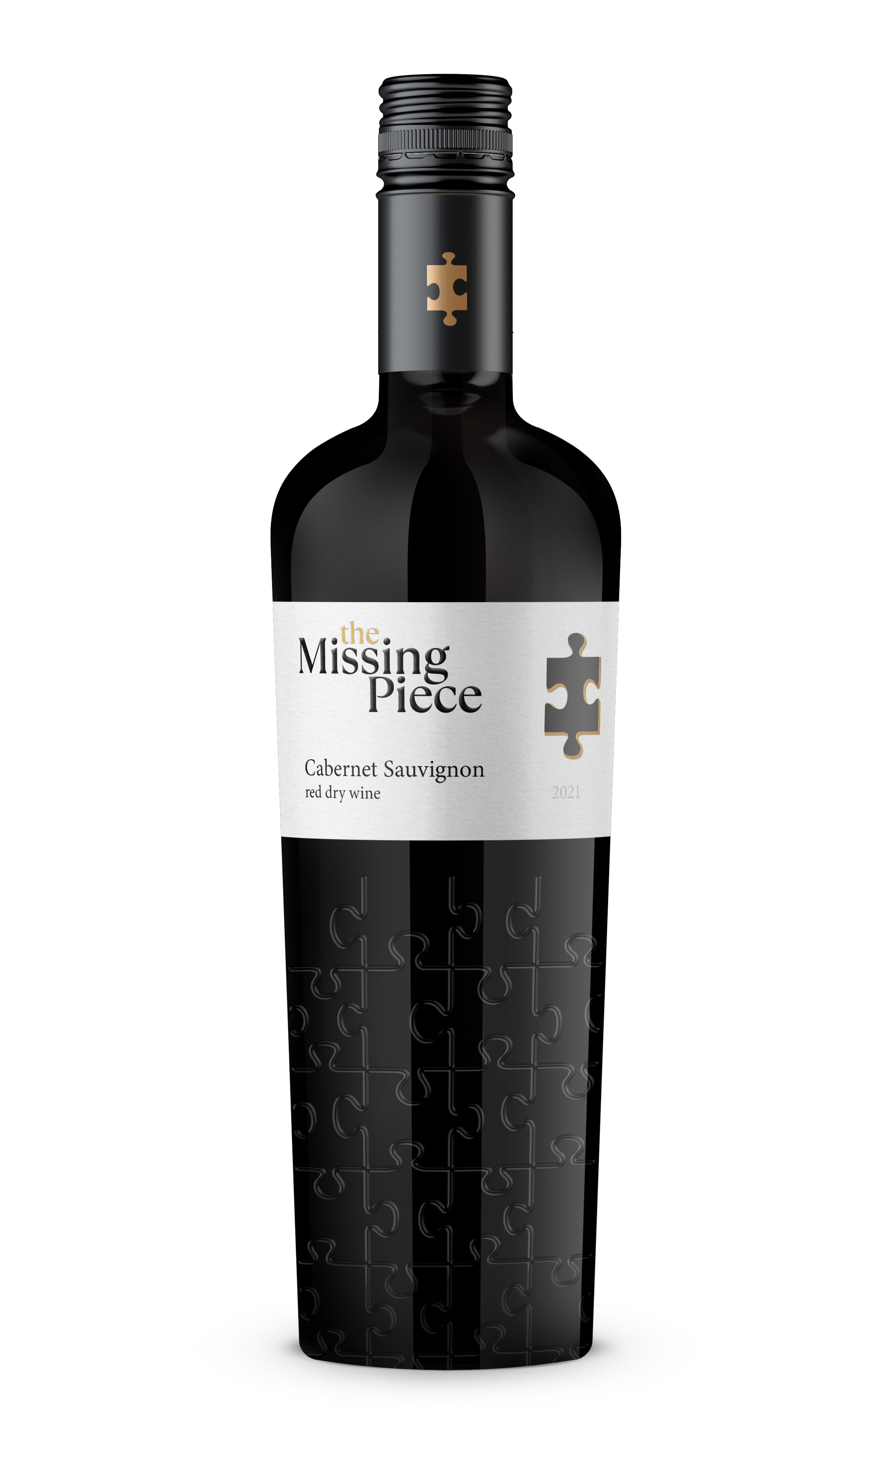
さあ、一緒にパズルを完成させましょう！
team
ミッシング・ピースで、共に新しい市場を開拓しましょう！
・手頃な価格かつ高品質のワインへの
確かな需要
・優れたデザイン性、品質、消費者の心 を惹きつける魅力を持ったワイン
・パートナーとして御社のビジネスを成長に導くという力強いコミットメント
さあ、力を合わせて、ミッシング・ピースをグローバルな成功へと導きましょう。

Slide 8
contact
Contact email:
Contact person: Email
Phone:

